Slide 1


Les Clients Courriels
Anny Trieu

Slide 2
Introduction
Logiciel qui lit et envoie des e-mails
Rassembler plusieurs adresses mails
Demandeur en ressources
« Logiciel de messagerie », « client e-mail »,
« Mail User Agent (MUA) »
  =/= Webmail
(22 500 msg = 750 Mo)

Slide 3
Principe
Réception du courrier :
  1er choix : Post Office Protocol (POP)
    Courrier → Serveur → Machine
    Utile pour consulter les mails en hors-ligne

Slide 4
Principe
Réception du courrier :
  2e choix : Internet Message Access Protocol (IMAP)
    Courrier = Serveur → Plusieurs machines
    Utile pour consulter les mails comme on veut
    Le plus utilisé

Slide 5




Mozilla Thunderbird
Dispo en 55 langues
Gratuit
  Rapide : assistant, carnet en 1 clic
  Flexible : personnalisable, rappel
  Sûr : gestionnaire d’activité, open source

Slide 6
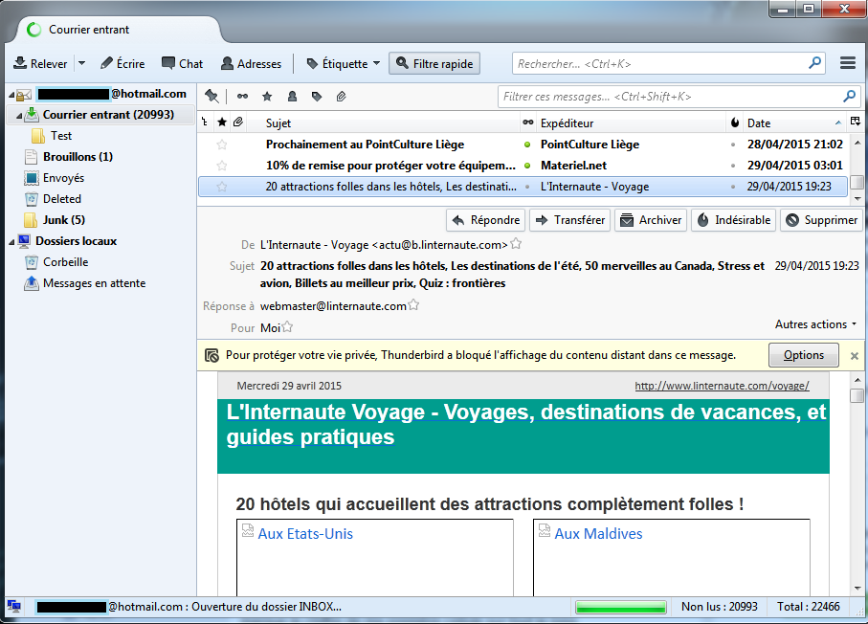
Mozilla Thunderbird

Slide 7

Microsoft Outlook 2013
Payant avec licence Office (110 €)
Solution tout-en-un :
  Organiser et gérer ses mails et ses messageries
  Agenda
  Carnet d’adresse
  Notes

Slide 8
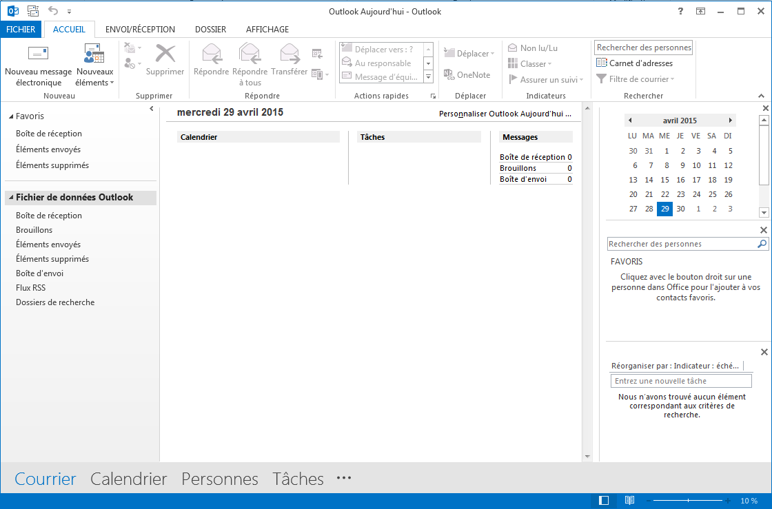
Microsoft Outlook 2013

Slide 9

Windows Live Mail
Gratuit
  Facile : rechercher dans plusieurs comptes à la fois
  Prévisualiser les emails
  Déplacer et classer en 1 clic
  Antivirus intégré

Slide 10


Comparaison
 | Win | Mac | Linux | Prix | IMAP | Confid. | Flux RSS | News
Thunderbird | X | X | X | Gratuit | X |  | X | X
Outlook | X | X |  | Payant (Pack Office) | X | X | X
Windows Live Mail | X |  |  | Gratuit | X |  | X | X

Slide 11
Conclusion
Usage | Client courriel
Normal | Windows Live Mail
Averti | Thunderbird
Professionnel | Outlook

Slide 12
Merci de votre attention
Des questions ?

